Slide 1
СЕТЕВАЯ МОДЕЛЬ OSI.

Slide 2

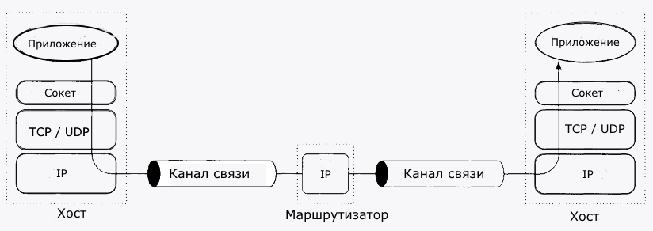

Slide 3
Сетевая модель OSI
Сетевая модель OSI (англ. Open Systems Interconnection Basic Reference Model) — базовая эталонная модель взаимодействия открытых систем (ВОС), абстрактная модель для сетевых коммуникаций и разработки сетевых протоколов. Представляет уровневый подход к сети. Каждый уровень обслуживает свою часть процесса взаимодействия.
Благодаря такой структуре совместная работа сетевого оборудования и программного обеспечения становится гораздо проще и прозрачнее.
OSI была утверждена Международным комитетом по стандартизации (ISO, International Standard Organization) в 1978г.

Slide 4
Протокол
Сетевой протокол – это набор соглашений (стандарт), определяющий поведение функциональных блоков при соединении и обмене данными между двумя и более включёнными в сеть устройствами.
Протокол:
задаёт набор правил передачи сообщений и обработки ошибок в сети;
описывает синтаксис сообщения, имена элементов данных, операции управления и состояния.

Slide 5
Модель OSI
Тип данных | Уровень | Функции
Данные | 7. Прикладной уровень | Доступ к сетевым службам
 | 6. Уровень представления | Представление и кодирование данных
 | 5. Сеансовый уровень | Управление сеансом связи
Сегменты | 4. Транспортный | Прямая связь между конечными пунктами и надежность
Пакеты | 3. Сетевой | Определение маршрута и логическая адресация
Кадры | 2. Канальный | Физическая адресация
Биты | 1. Физический уровень | Работа со средой передачи, сигналами и двоичными данными

Slide 6
1. Физический уровень
Предназначен непосредственно для передачи потока данных.
Осуществляет передачу электрических или оптических сигналов в кабель или в радиоэфир и, соответственно, их приём и преобразование в биты данных в соответствии с методами кодирования цифровых сигналов, т.е. осуществляет интерфейс между сетевым носителем и сетевым устройством.
Протоколы: USB, RS-232, RS-485, IEEE 802.11 (WiFi), Ethernet, DSL

Slide 7
2. Канальный уровень
Предназначен для обеспечения взаимодействия сетей на физическом уровне и контроля за ошибками.
Отвечает за упаковку/распаковку данных во фреймы, проверяет на целостность, если нужно исправляет ошибки (посылает повторный запрос поврежденного кадра) и отправляет на сетевой уровень.
Протоколы: Ethernet, ATM, PPP, IEEE 802.11 (WiFi)

Slide 8
3. Сетевой уровень
Предназначен для определения пути передачи данных.
Отвечает за трансляцию логических адресов и имён в физические, определение кратчайших маршрутов, коммутацию и маршрутизацию, отслеживание неполадок и заторов в сети.
На этом уровне программист создает специальный объект сетевого АPI – socket (гнездо), который связывается с конкретным сетевым адресом и типом транспортного протокола.
Протоколы: IP/IPv4/IPv6, IPX, ICMP

Slide 9
4. Транспортный уровень
Предназначен для доставки данных без ошибок, потерь и дублирования в той последовательности, как они были переданы (при этом не важно, какие данные передаются, откуда и куда, то есть он предоставляет сам механизм передачи). Блоки данных он разделяет на фрагменты, размер которых зависит от протокола, короткие объединяет в один, а длинные разбивает.
Протоколы: TCP, UDP, RTP

Slide 10
TCP (Transmission Control Protocol, протокол управления передачей)
Механизм TCP предоставляет поток данных с предварительной установкой соединения, осуществляет повторный запрос данных в случае потери данных и устраняет дублирование при получении двух копий одного пакета, гарантируя тем самым целостность передаваемых данных и уведомление отправителя о результатах передачи.
Реализация TCP, как правило, встроена в ядро ОС, хотя есть и реализации TCP в контексте приложения.

Slide 11
UDP (User Datagram Protocol — протокол пользовательских датаграмм)
С UDP компьютерные приложения могут посылать сообщения (в данном случае называемые датаграммами) другим хостам по IP-сети без необходимости предварительного сообщения для установки специальных каналов передачи или путей данных.
Таким образом, UDP предоставляет ненадёжный сервис, и датаграммы могут прийти не по порядку, дублироваться или вовсе исчезнуть без следа. UDP подразумевает, что проверка ошибок и исправление либо не нужны, либо должны исполняться в приложении.

Slide 12
RTP (Real-time Transport Protocol)
Протокол RTP переносит в своём заголовке данные, необходимые для восстановления аудиоданных или видеоизображения в приёмном узле, а также данные о типе кодирования информации (JPEG, MPEG и т. п.).
В заголовке данного протокола, в частности, передаются временная метка и номер пакета.
Эти параметры позволяют при минимальных задержках определить порядок и момент декодирования каждого пакета, а также интерполировать потерянные пакеты.

Slide 13
5. Сеансовый уровень
Отвечает за поддержание сеанса связи, позволяя приложениям взаимодействовать между собой длительное время.
Управляет созданием/завершением сеанса, обменом информацией, синхронизацией задач, определением права на передачу данных и поддержанием сеанса в периоды неактивности приложений.
Реализация этого уровня полностью ложиться на плечи программиста
Протоколы: те же, что и на прикладном уровне + SSH, PPTP, NetBios

Slide 14
6. Представительский уровень
Отвечает за преобразование протоколов и кодирование/декодирование данных.
Преобразует запросы приложений, полученные с уровня приложений, в формат для передачи по сети, а полученные из сети данные в формат, понятный приложениям.
Осуществляется сжатие/распаковка или кодирование/ декодирование данных, а также перенаправление запросов другому сетевому ресурсу, если они не могут быть обработаны локально.
Протоколы: те же, что и на прикладном уровне + RDP

Slide 15
7. Прикладной уровень
Обеспечивает взаимодействие пользовательских приложений с сетью.
Позволяет приложениям использовать сетевые службы, такие как удалённый доступ к файлам и базам данных, пересылка электронной почты.
Отвечает за передачу служебной информации, предоставляет приложениям информацию об ошибках и формирует запросы к уровню представления.
Протоколы: HTTP, HTTPS, POP3, SMTP, IMAP, FTP, XMPP, BitTorrent, MODBUS

Slide 16
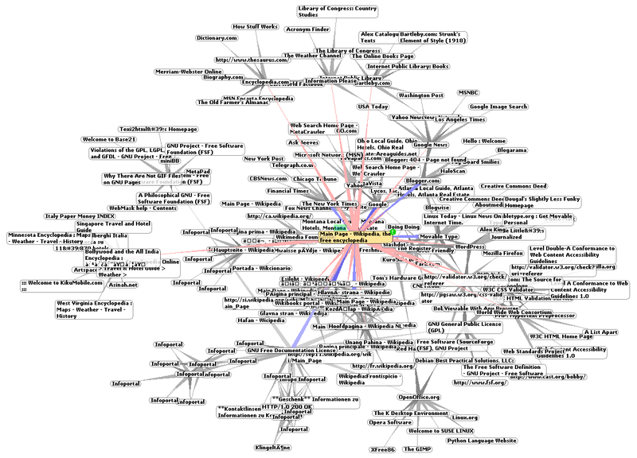
Internet

Slide 17
Основные понятия: Internet
Internet – всемирная система объединённых компьютерных сетей, построенная на использовании протокола IP и маршрутизации пакетов данных

Slide 18
Основные понятия: клиент, сервер
Сервер (англ. serve - служить) – аппаратный или программный компонент вычислительной системы, выполняющий специализированные функции по запросу клиента, предоставляющий ему доступ к определённым ресурсам
Клиент-сервер – сетевая архитектура, в которой устройства являются либо клиентами (frontend, запрашивающая сторона) либо серверами (backend, отвечающая сторона).

Slide 19
Основные понятия: Web-сервер
Web-cервер – сервер, предоставляющий доступ к сайтам всемирной сети World Wide Web (www) посредством протокола HTTP.
Наиболее распространённые:
Apache – бесплатный, с открытым исходным кодом
IIS(Internet Information Server) – выпускается компанией Microsoft, входит в поставку ОС Windows XP и старше и работает только на линейке ОС Windows NT

Slide 20
Основные понятия: спецификации
Все технические спецификации и стандарты широко распространённые в сети представлены в виде документов RFC (Request for Comments) – запрос комментариев, требование пояснения.
Все RFC находятся по адресу http://www.ietf.org

Slide 21
IP-адресация
IP (internet protocol) – маршрутизируемый сетевой протокол, основа стека протоколов TCP/IP.
Протокол IP (RFC 701) используется для ненадёжной доставки данных (разделяемых на пакеты) от одного узла сети к другому.
IP-адрес – уникальный идентификатор устройства непосредственно для передачи потока данных.
Например: 123.231.132.213

Slide 22
IP-адресация 2
IP-адрес – назначается администратором во время конфигурирования компьютера или маршрутизатора.
В случае изолированной (локальной) сети адрес выбирается администратором из одного из специальных диапазонов:
192.168.0.0/16
172.16.0.0/12
10.0.0.0/8
Если же сеть должна работать как составная часть Internet, адрес выдаётся провайдером или региональным интернет-регистратором.

Slide 23
IP-адресация: классовая
Класс A | 0 | 7-разрядный адрес сети | 24-разрядный адрес интерфейса
Класс B | 10 | 14-разрядный адрес сети | 16-разрядный адрес интерфейса
Класс C | 110 | 21-разрядный адрес сети | 8-разрядный адрес интерфейса
Класс D | 1110 | Адрес многоадресной рассылки
Класс E | 11110 | Зарезервировано

Slide 24
IP-адресация бесклассовая
Со второй половины 90х годов классовая адресация была вытеснена бесклассовой, при которой количество адресов в сети определяется только и исключительно маской подсети.
Адрес1: 172.16.100.5
Маска: 255.255.255.0
Адрес2: 172.16.100.50 ??
Адрес3: 172.16.200.50 ??

Slide 25
План
Место сокетов в моделях OSI и TCP/IP
Сокеты Беркли
Основные операции над сокетами
Работа сокетов
Пример на Python

Slide 26
Место в моделях OSI и TCP/IP
Модель OSI
Модель TCP/IP
Прикладной
Прикладной
Представления
Сеансовый
Транспортный
Транспортный
Сетевой
Сетевой
Канальный
Сетевых
интерфейсов
Физический

Slide 27
Место в моделях OSI и TCP/IP
Сокеты и TCP относятся к транспортному уровню
Сокеты – интерфейс транспортного уровня
TCP – протокол транспортного уровня

Slide 28
Место в моделях OSI и TCP/IP
Приложение
Приложение
Интерфейс
сокетов
Интерфейс
сокетов
Протокол TCP
Транспортный
Транспортный
Сетевой
Сетевой
Сетевых
интерфейсов
Сетевых
интерфейсов
Хост 1
Хост 2

Slide 29
Сокеты Беркли
Сокеты впервые появились в ОС Berkeley UNIX 4.2 BSD (1983 г.)
Сокеты – де-факто стандарт интерфейсов для транспортной подсистемы
Различные варианты сокетов реализованы в разных ОС и языках программирования

Slide 30
Сокеты Беркли
Сокет в Unix – файл специального типа
  В Unix все устройства представляются файлами
Операции чтения и записи в файл сокета передают данные по сети
  Отправитель записывает данные в файл сокета
  Получатель читает данные их файла сокета
  Передача данных по сети скрыта от программиста

Slide 31
Операции сокетов Беркли
Операция | Назначение
Socket | Создать новый сокет
Bind | Связать сокет с IP-адресом и портом
Listen | Объявить о желании принимать соединения
Connect | Установить соединение
Accept | Принять запрос на установку соединения
Send | Отправить данные по сети
Receive | Получить данные из сети
Close | Закрыть соединение

Slide 32
Клиент и сервер
Взаимодействующие стороны сокетов Беркли:
  Сервер
  Клиент
Сервер – работает (слушает) на известном IP-адресе и порту и пассивно ждет запросов на соединение
Клиент – активно устанавливает соединение с сервером на заданном IP и порту

Slide 33
Работа сокетов
Socket
192.168.1.1:80
Запрос на
соединение
Socket
Bind
Connect
Listen
Send
Accept
Очередь для
соединений
Close
Receive
Копия сокета
Соединение
Сервер
Клиент

Slide 34
Работа сокетов
Передача данных возможна, только если установлено соединение клиент-сервер
При получении запроса от клиента создается копия сокета
  Соединение устанавливается с копией
Оригинальный сокет продолжает ждать запросы от других клиентов
  Такой сокет не может принимать и передавать данные

